Slide 1
КАЗАХСКИЙ НАЦИОНАЛЬНЫЙ УНИВЕРСИТЕТ ИМЕНИ АЛЬ-ФАРАБИ
ЮРИДИЧЕСКИЙ ФАКУЛЬТЕТ
КАФЕДРА ТАМОЖЕННОГО, ФИНАНСОВОГО И ЭКОЛОГИЧЕСКОГО ПРАВА
Дисциплина Земельное право
Лекция №6
Государственный контроль за рациональным использованием и охраной земель
Преподаватель
доктор PhD, старший преподаватель Ережепкызы Роза

Slide 2
ЛЕКЦИЯ 6.
Государственный контроль за рациональным использованием и охраной земель

Slide 3
ПЛАН ЛЕКЦИИ
1. Государственный контроль за использованием и охраной земель.
2. Порядок осуществления государственного контроля за использованием и охраной земель.
3. Охрана земель.

Slide 4
ЦЕЛЬ ЛЕКЦИИ
Раскрыть основную цель, понятие и правовую основу
государственного контроля за рациональным использованием земель, и ее охраной.

Slide 5
Государственный контроль за использованием и охраной земель осуществляет центральный уполномоченный орган по управлению земельными ресурсами и его территориальные органы, а также иные уполномоченные органы в пределах их компетенции.
pngwng.com

Slide 6
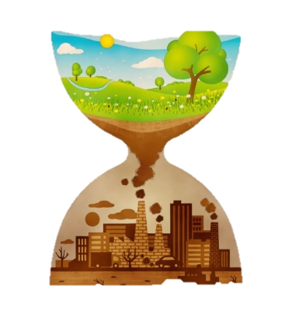
Иными государственными органами, осуществляющими государственный контроль за использованием и охраной земель, являются:
Уполномоченный орган в области охраны окружающей среды.
Государственные органы санитарно-эпидемиологической службы.
Уполномоченный орган в сфере сельского, лесного, охотничьего и рыбного хозяйства, особо охраняемых природных территорий, использования и охраны водных ресурсов.
Уполномоченный орган по делам архитектуры, градостроительства и строительства.
pngwng.com

Slide 7
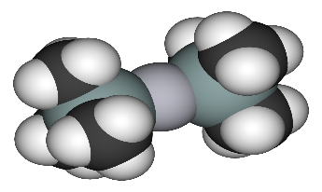
Центральные уполномоченные органы по управлению земельными ресурсами в области охраны окружающей среды, а также архитектуры, градостроительства и строительства, в сфере сельского хозяйства, государственные органы санитарно-эпидемиологической службы:
осуществляют государственный контроль за использованием и охраной земель всоответствии со своей компетенцией;
организуют проверку и экспертизу изменения качественного состояния земель;
осуществляют контроль за соблюдением целевого использования земель;
принимают меры к устранению нарушений земельного законодательства;
участвуют в подготовке нормативных актов, касающихся вопросов использования и охраны земель;
pngwng.com

Slide 8
Порядок осуществления государственного контроля за использованием и охраной земель
Осуществлениесоблюденияземельногозаконодательствапроизводитсяпутем проверок, которые подразделяются на плановые (запланированные и утвержденныеуполномоченнымиорганами)и внеплановые(назначаемыевсоответствиис создавшейсяситуацией,требующейнемедленного реагированияпожалобам,обращениями заявлениям).
pngwng.com

Slide 9
Государственный контроль также осуществляется при проведении инвентаризации, обследовании земель, разработке схем и проектов, связанных с использованием земель, ведении государственных кадастров и мониторинга земель.
Процедура осуществления государственного контроля производится на основании издаваемого контролирующим органом предписания о проведении проверки и карточки учета проверок деятельности хозяйствующих субъектов по форме 1-П, которые до начала проверки регистрируются в Комитете по правовой статистике и специальным учетам Генеральной прокуратуры Республики Казахстан или его территориальных органах.
Выявленные нарушения земельного законодательства оформляются актом с приложением чертежа полевого обследования, которые подписываются специалистами, проводившими эти работы, и передаются органу, в компетенции которого находится рассмотрение данного вопроса.
pngwng.com

Slide 10
Охрана земель
Цели и задачи охраны земель
1. Охрана земель включает систему правовых, организационных, экономических, технологических и других мероприятий, направленных на охрану земли как части окружающей среды, рациональное использование земель, предотвращение необоснованного изъятия земель из сельскохозяйственного и лесохозяйственного оборота, а также на восстановление и повышение плодородия почв.
pngwng.com

Slide 11
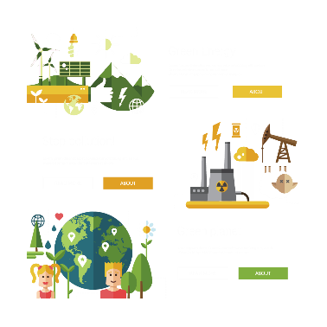
Целями охраны земель являются:
1) предотвращение деградации и нарушения земель, других неблагоприятных последствий хозяйственной деятельности путем стимулирования экологически безопасных технологий производства и проведения лесомелиоративных, мелиоративных и других мероприятий;
2) обеспечение улучшения и восстановления земель, подвергшихся деградации или нарушению;
3) внедрение в практику экологических нормативов оптимального землепользования.
pngwng.com

Slide 12
Охрана земель
Собственники земельных участков и землепользователи обязаны проводить мероприятия, направленные на:
1) защиту земель от истощения и опустынивания, водной и ветровой эрозии, селей, подтопления, заболачивания, вторичного засоления, иссушения, уплотнения, загрязнения отходами производства и потребления, химическими, биологическими, радиоактивными и другими вредными веществами, от других процессов разрушения;
2) защиту от заражения сельскохозяйственных земель карантинными вредителями и болезнями растений, от зарастания сорняками, кустарником и мелколесьем, от иных видов ухудшения состояния земель;
3) рекультивацию нарушенных земель, восстановление их плодородия и других полезных свойств земли и своевременное вовлечение ее в хозяйственный оборот;
4) снятие, сохранение и использование плодородного слоя почвы при проведении работ, связанных с нарушением земель.
pngwng.com

Slide 13
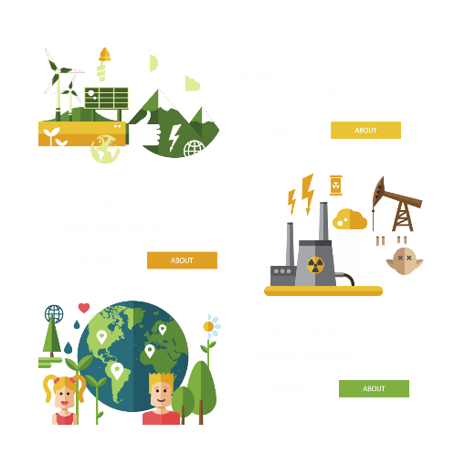
Нормативы предельно допустимых концентраций вредных веществ в почве
Нормативы предельно допустимых концентраций вредных веществ, вредных микроорганизмов и других биологических веществ, загрязняющих почву, устанавливаются для оценки ее состояния в интересах охраны здоровья человека и окружающей среды.
2. Указанные нормативы утверждаются в порядке, устанавливаемом законодательством Республики Казахстан.
pngwng.com

Slide 14
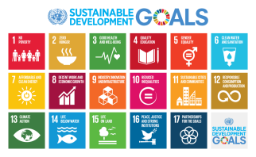
Государственный контроль за использованием и охраной земель
Задачи государственного контроля состоят в обеспечении соблюдения земельного законодательства Республики Казахстан государственными органами, физическими, юридическими и должностными лицами, выявления и устранения нарушений законодательства Республики Казахстан, восстановления нарушенных прав граждан и юридических лиц, соблюдения правил пользования земельными участками, правильности ведения земельного кадастра и землеустройства и выполнения мероприятий по рациональному использованию и охране земель.
pngwng.com

Slide 15
Организация государственного контроля за использованием и охраной земель
1. Государственный контроль за использованием и охраной земель осуществляют центральный уполномоченный орган по управлению земельными ресурсами и его территориальные органы, а также иные уполномоченные органы в пределах их компетенции.
2. Порядок осуществления государственного контроля за использованием и охраной земель устанавливается Правительством Республики Казахстан.
pngwng.com

Slide 16
Должностные лица, осуществляющее государственный контроль за использованием и охраной земель
1) Главный государственный инспектор по использованию и охране земель Республики Казахстан;
2) главные государственные инспекторы по использованию и охране земель соответствующих административно-территориальных единиц;
3) государственные инспекторы по использованию и охране земель.
Руководство государственным контролем за использованием и охраной земель осуществляет Главный государственный инспектор по использованию и охране земель Республики Казахстан.
Главным государственным инспектором по использованию и охране земель Республики Казахстан является руководитель центрального уполномоченного органа по управлению земельными ресурсами.
pngwng.com

Slide 17
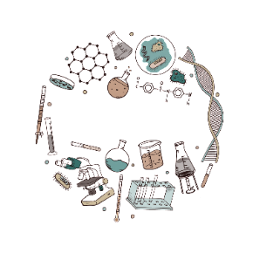
Функции органа, осуществляющего государственный контроль за использованием и охраной земель.
Контроль за:
соблюдением государственными органами, предприятиями, учреждениями, организациями и гражданами земельного законодательства Республики Казахстан, установленного режима использования земельных участков в соответствии с их целевым назначением;
2) недопущением самовольного занятия земельных участков;
3) соблюдением прав собственников земельных участков и землепользователей;
4) своевременным и правильным проведением собственниками земельных участков и землепользователями комплекса организационно-хозяйственных, агротехнических, лесомелиоративных и гидротехнических противоэрозионных мероприятий по восстановлению и сохранению плодородия почв;
5) своевременным предоставлением в государственные органы собственниками земельных участков и землепользователями сведений о наличии, состоянии и использовании земель;
pngwng.com

Slide 18
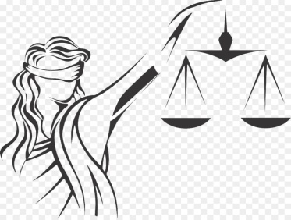
Права и обязанности должностных лиц органов, осуществляющих государственный контроль за использованием и охраной земель
Обязанности:
1)своевременно принимать меры к нарушителям земельного законодательства Республики Казахстан;
2) объективно готовить материалы проводимых проверок.
3) Жалобы на действия (решения) должностных лиц, осуществляющих государственный контроль за использованием и охраной земель, и на послужившую основанием длясовершения действий (принятия решений) информацию подаются вышестоящему должностному лицу или в суд.
4) Должностные и физические лица, препятствующие осуществлению государственного контроля за использованием и охраной земель, применяющие угрозы насилия или насильственные действия по отношению к должностным лицам, осуществляющим государственный контроль за использованием и охраной земель, несут установленную законодательством Республики Казахстан ответственность.
Права:
1)направлять в соответствующие органы материалы о нарушениях земельного законодательства Республики Казахстан для решения вопроса о привлечении виновных к ответственности;
2) составлять протоколы (акты) о нарушениях земельного законодательства Республики Казахстан;
3) выносить постановления об административном взыскании за нарушение земельного законодательства Республики Казахстан;
4) обращаться в судебные органы по делам о возмещении ущерба в результате нарушения земельного законодательства Республики Казахстан, по вопросам отмены неправомерных решений, связанных с изъятием и предоставлением земельных участков, а также по делам о взыскании штрафов с физических, юридических и должностных лиц;
pngwng.com

Slide 19
ЗАКЛЮЧЕНИЕ
Государственный контроль за рациональным использованием и охраной земель в Республике Казахстан (РК) играет критическую роль в устойчивом управлении природными ресурсами и охране окружающей среды. Этот вид контроля обеспечивает соблюдение законодательства, предотвращает незаконное использование земли, и способствует рациональному распределению и использованию земельных ресурсов.
Государственный контроль за рациональным использованием и охраной земель способствует устойчивому развитию страны, обеспечивая равновесие между экономическими потребностями и охраной природных ресурсов. Этот вид контроля не только защищает интересы текущего поколения, но и обеспечивает унаследование земли в надлежащем состоянии будущим поколениям.

Slide 20
СПИСОК ИСПОЛЬЗОВАННЫХ ИСТОЧНИКОВ
Нормативные правовые акты:
1.Закон « О государственном контроле и надзоре в Республике Казахстан» от 1 января 2016года https://online.zakon.kz/Document/?doc_id=30914758
2.Закон Республики Казахстан "О земле" от 20 июня 2003 года - Этот закон устанавливает основы земельного законодательства в Казахстане, включая нормы о государственном контроле за земельными ресурсами. https://online.zakon.kz/Document/?doc_id=30914758
3.Закон Республики Казахстан "Об охране окружающей среды" от 30 января 2007 года - Этот закон определяет политику и нормы в области охраны окружающей среды, что непосредственно связано с охраной земельных ресурсов. https://online.zakon.kz/Document/?doc_id=30914758
4.Постановление Правительства Республики Казахстан "О порядке осуществления контроля за использованием и охраной земельных участков" от 25 сентября 2018 года - Это постановление устанавливает механизмы и процедуры контроля за использованием и охраной земель в стране. https://online.zakon.kz/Document/?doc_id=30914758
5.Постановление Правительства Республики Казахстан "О государственном земельном надзоре" от 30 декабря 2019 года - Это постановление определяет порядок и механизм государственного земельного надзора, включая меры по предотвращению незаконного использования земель. https://online.zakon.kz/Document/?doc_id=30914758

Slide 21
Интернет-ресурсы
https://www.freepng.ru/download/nature.html
https://www.un.org/sustainabledevelopment/ru/sustainable-development-
https://www.gov.kz/memleket/entities/mti-ktrm/activities/10534?lang=ru

